Slide 1

타임라인 최적화
1 타임라인이란

Slide 2

타임라인
1
타임라인이란
트위터, 페이스북, 인스타그램 등
SNS에서 팔로워들의 게시물을 보여주는 피드

Slide 3
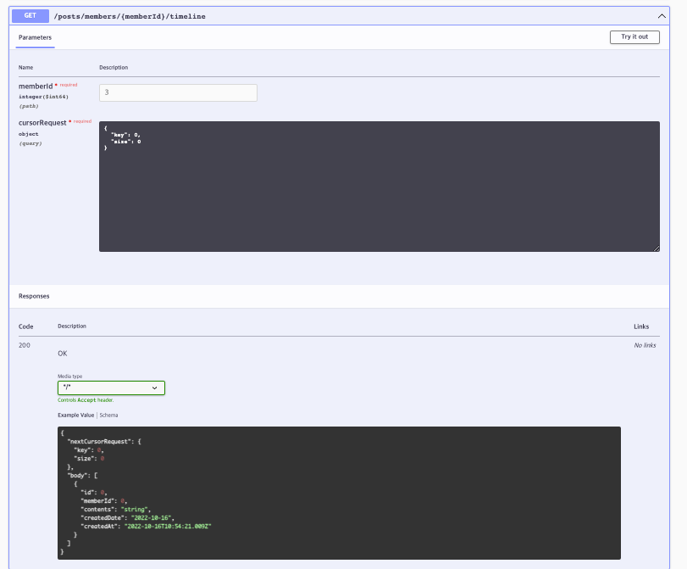
타임라인 - 요구사항
1
타임라인이란
회원 ID를 받아, 해당 회원의 팔로워들의 게시물을 시간순으로 조회

